Slide 1
用PWM方式实现LED照明亮度调节的控制器的设计与研究
答辩人：
2022.07.08

Slide 2
1
硬件调试
目录
2
软件调试
CONTENTS
3
实验结果
4
心得体会

Slide 3
1
硬件调试
目录
2
软件调试
CONTENTS
3
实验结果
4
心得体会

Slide 4
硬件调试
问题一 实验板测试时红灯过亮，三色亮度不匹配
原因：红色LED的驱动电压最小，在相同电压下亮度最亮；三种颜色的穿透力也不相同。
解决方案：三路LED驱动电路中分别加入限流电阻，使整体亮度不会过于刺眼，三种颜色的显示也更均匀合适。

Slide 5
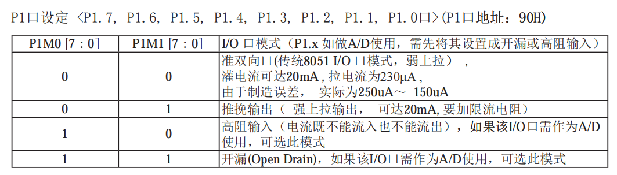
硬件调试
问题二 红灯延迟明显，且在没有上电时亮起
原因：单片机I/O口驱动方式不合适。
解决方案：将单片机连接LED的接口改为推挽模式。增强其高电平驱动能力，提供大电流；同时提供真正的低电平（0V），增强其低电平驱动能力，避免以小电压驱动红灯。

Slide 6
硬件调试
问题三 故障采样电阻的AD采样为0
原因：选择采样电阻时采用了计算的理论值0.5欧，该电阻实际过小，导致采样电阻上的分压达不到AD精度。
解决方案：通过测试不同的电阻搭配，降低限流电阻以提高单路电流，提高采样电阻以提高电阻分压。最后R、G、B三路采用不同的限流电阻（100欧、50欧、0欧），采样电阻改为6欧，实现准确的采样判断，且在发生故障时能产生较大的变化用以判断。

Slide 7
硬件调试
问题四 三路LED灯单路通路时故障判断不准确
原因：三路单路通路时的采样电压存在差别，采样时也有误差，不能用’data == 0’进行判断。
解决方案：通过测试电路通断时的采样电压变化，以最小的蓝灯为基准，将电路通断的判断条件改为’data < 15’，15为我们选择的较合适的阈值。

Slide 8
硬件调试
问题五 LCD屏不显示
原因：R6电位器的取值不合适。
解决方案：在更大范围内调节R6电位器阻值，改变LCD屏显示的对比度。发现之前调节的范围过小，需要旋转更多圈数以提高对比度至合适值。

Slide 9
1
硬件调试
目录
2
软件调试
CONTENTS
3
实验结果
4
心得体会

Slide 10
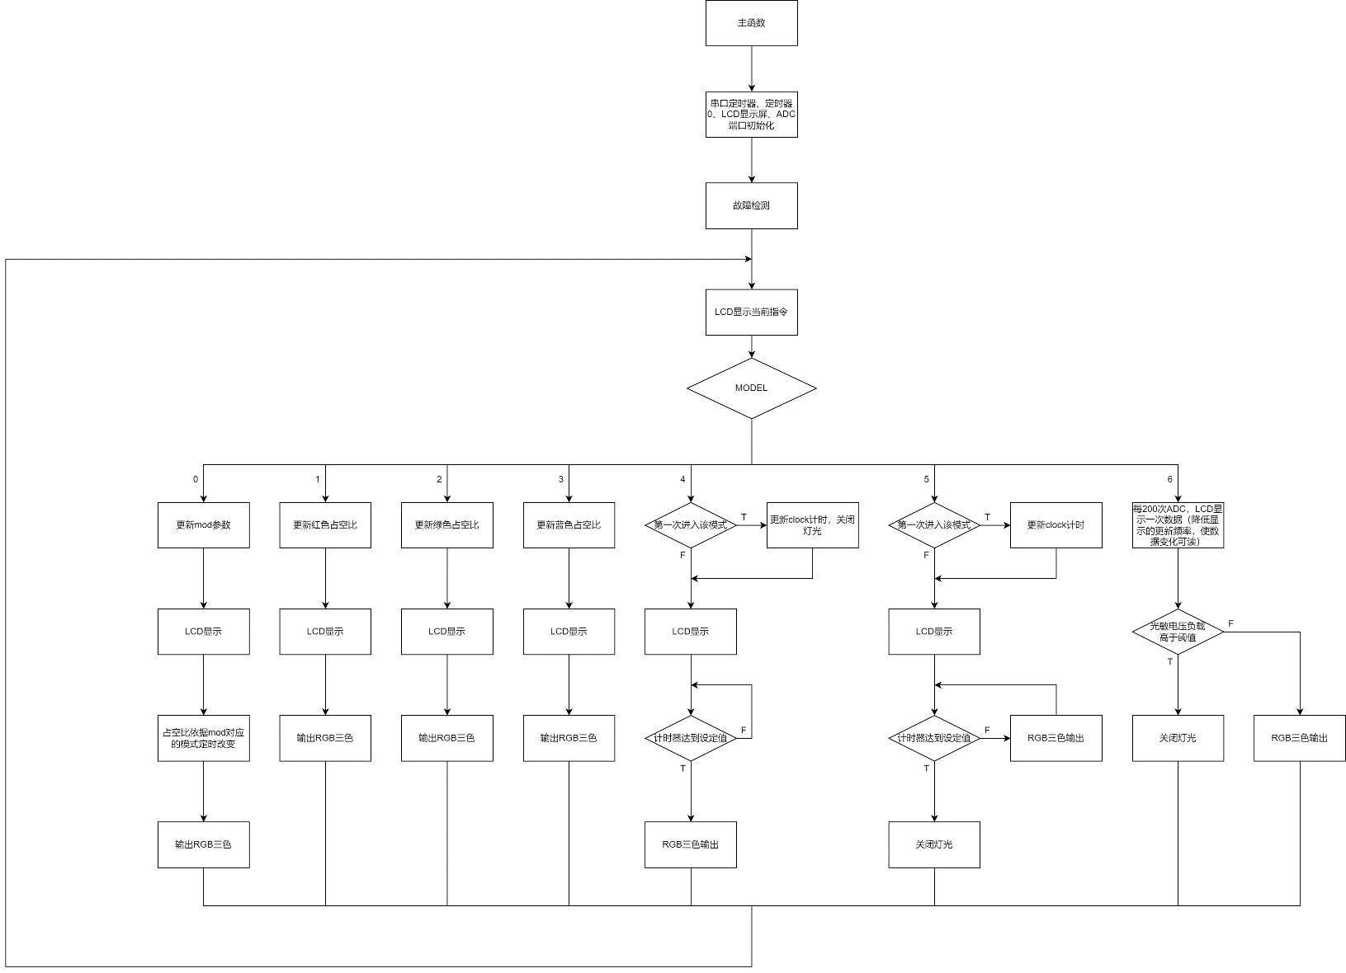
软件调试

Slide 11
软件调试
问题一 定时器0、定时器1、ADC模块相互存在冲突
原因：可能是使能关键字存在冲突，因不同模块代码的编写思路有较大差别，代码整体体量太大，难以调节，所以最后没有确定真正问题所在。
解决方案：1）在逻辑正确的完整代码中分析、对照各个使能关键字，但并未调通系统。
2）改变代码组合方式，重新编写程序。在两个定时器正常工作的基础上改变工作内容，逐渐添加不同模块并测试。

Slide 12
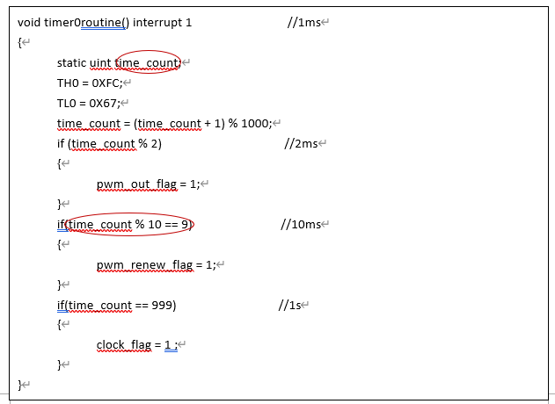
软件调试
问题一 定时器0、定时器1、ADC模块相互存在冲突
解决方案：3）定时器0需要产生不同的时间间隔，在其中断函数内采用统一的时间戳，通过取模运算实现。

Slide 13
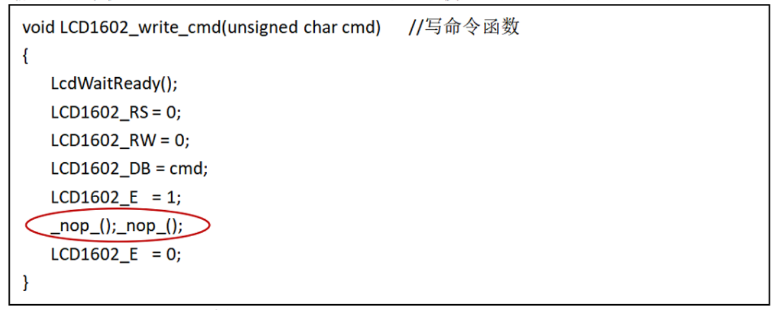
软件调试
问题二 RBG多颜色循环呼吸灯只能单色快速闪烁
原因：LCD模块的设置内有过长的延时操作。
解决方案：将LCD设置内的2ms延时改为两个机器周期。

Slide 14
软件调试
问题三 LCD频闪严重
原因：LCD显示更新过快。
解决方案：1）在每次做LCD显示后增加两个机器周期。
2）在MODEL更改时做整体清屏，减少清屏操作。
3）光敏电阻分压的ADC速度较快，采用每200次更新一次采样值显示的方式降低LCD更新频率。

Slide 15
软件调试
问题四 呼吸灯每隔一段时间会发生长时间卡顿
原因：中断函数内部计数器发生溢出。
解决方案：将计数器的数据类型由int型改为long型或unsigned int型。

Slide 16
1
硬件调试
目录
2
软件调试
CONTENTS
3
实验结果
4
心得体会

Slide 17
实验结果
硬件方面
在完成电路组装后，我们还在调试过程中对电路进行了修改，最终能够配合我们的代码合理呈现理想的实现效果。

Slide 18
实验结果
软件方面
1）故障检测和声、光、屏显报警：
监测采样电阻的电压，当上电后三色灯任意一个LED灯发生故障导致断路时，系统会发出声光警报，且在LCD屏上显示“！”予以警示；若没有断路问题存在，则进入LCD的显示指令和初始的8色轮换呼吸灯模式。

Slide 19
实验结果
软件方面
2）RGB三色调色、调亮度：
在模式0，可以实现事先配置好的九种灯效。
在模式1、2、3可以对R、G、B三色分别进行占空比的设置，10%为一档，通过三色的亮度改变可以实现颜色和亮度的自定义，并且可以在LCD屏上显示当前的RGB三色的PWM占空比。
（模式之间的转换通过蓝牙传输指令控制）

Slide 20
实验结果
软件方面
3）使用手机定时开关控制LED灯：
配置蓝牙通信，在手机上可以修改、设定景观灯的开启时间和关闭时间（以分钟为单位），并在LCD上显示相应的倒计时时间（以秒为单位）。
其中模式4是定时开启，模式5是定时关闭。

Slide 21
实验结果
软件方面
4）根据环境光开关RGB景观灯：
模式6中利用光敏电阻的电路分压，控制三色灯在光线暗时灯亮，光线亮时灯灭，并在LCD上显示当前光敏分压电阻的采样电压。

Slide 22
实验结果
与预期结果的对照
在功能方面完全实现了我们的预设功能。
在电压转换方面会因为电路分压和误差而略小于预设的3V驱动电压，导致三色灯三路的颜色显示产生一些小偏差，使部分颜色（如白色）不够纯净和符合，且在呼吸灯的最亮情况下会有一下闪动。
整体来说，与预期成果相符度高。

Slide 23
1
硬件调试
目录
2
软件调试
CONTENTS
3
实验结果
4
心得体会

Slide 24
心得体会
收获
（1）学会了看数据手册的方法，尤其是硬件配置方面，比如寄存器的配置、各模块的工作模式的选择等。
（2）学会了将各个模块相互联系调用的一个整合方法和顺序，以及模块主次叠加排查问题的调试手段。
（3）了解了部分硬件方面的代码含义和编写顺序。

Slide 25
心得体会
遗憾
（1）通过另外一个角度重新组织，实现了目的，但没有弄清楚之前的AD、定时器、LCD等模块冲突的真正原因。
（2）没有解决PWM呼吸灯在最亮处的闪动问题和亮度较低时的不稳定问题。

Slide 26
敬请各位老师批评指正
答辩人：
2022.07.08

